Slide 1
INTERCHANGE AI
Pipeline de Inteligência Artificial para Extração Automática
de Regras de Taxas de Intercâmbio das Bandeiras
VISA
MASTERCARD
Desafio Bolsista Doutor · Cielo· 2026
DR. NIELSEN CASTELO DAMASCENO DANTAS

Slide 2
AGENDA
01
Contexto & Motivação
06
Arquitetura do Pipeline de IA
Ecossistema de pagamentos BR, regulação BCB
Regex + LLM multi-provedor + Validação BCB
02
Fontes Primárias & Proveniência
07
Dashboard — Cobertura
Origens exatas dos dados — transparência metodológica
O que responde e o que ainda não responde
03
Análise: Visa vs Mastercard
08
Desafios Técnicos
Diferenças estruturais por segmento e produto
PDFs, tabelas aninhadas, semântica condicional
04
Variação por Tipo de Cartão
09
Evolução Doctoral
Crédito · Débito · Pré-pago · ATM
RAG · Fine-tuning · NER · HITL · Roadmap
05
Ajustes Especiais
10
Conclusão & Contribuição
Parcelado · CNP · Contactless · Saque
Resultados alcançados e próximos passos

Slide 3
CONTEXTO — ECOSSISTEMA DE PAGAMENTOS BRASILEIRO
6+
R$3T
140
BCB 35
Bandeiras ativas no Brasil
Volume transacionado/ano
Regras estruturadas no DB
Resolução regulatória base
O intercâmbio é a taxa paga pelo banco adquirente ao banco emissor em cada transação. É o principal componente de custo do MDR (Merchant Discount Rate) cobrado dos estabelecimentos comerciais.
No Brasil, as regras são definidas por cada Bandeira em manuais técnicos atualizados trimestralmente, com centenas de combinações de produto × segmento × canal × parcelamento.
O Banco Central regula os tetos para débito (0,50%) e pré-pago (0,70%) pela Resolução 35/2020. Crédito PF não tem teto regulatório — varia de 1,10% a 2,45%.
O objetivo do Interchange AI é automatizar a extração, estruturação e comparação dessas regras, eliminando o trabalho manual hoje feito por equipes de pricing e regulatório.
Fontes: developercielo.github.io | bcb.gov.br/PAAR | Resoluções BCB 35/2020 & CMN 4.282/2013 | Cielo/Rede IRF 2024 | Dados de amostra compilados de referências públicas

Slide 4
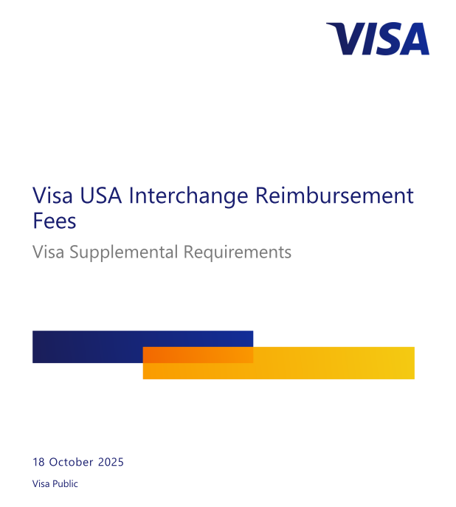
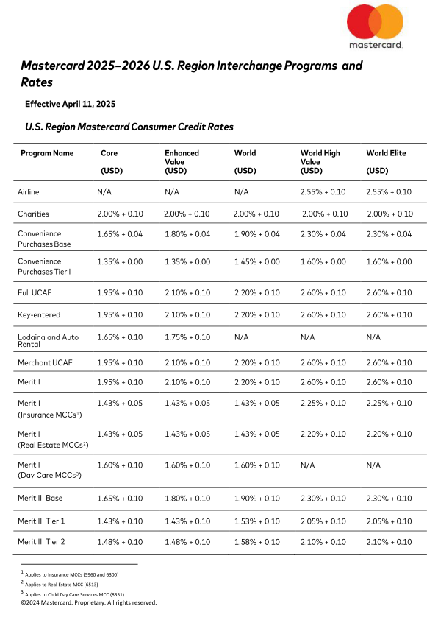
FONTES PRIMÁRIAS — DE ONDE VIERAM OS DADOS
⚠ DECLARAÇÃO METODOLÓGICA: Os manuais oficiais de intercâmbio Visa e Mastercard são DOCUMENTOS CONFIDENCIAIS, distribuídos exclusivamente a membros credenciados (bancos emissores, credenciadoras) sob NDA. Os dados do projeto são baseados em referências públicas equivalentes listadas abaixo.
VISA
visa_sample.txt
developercielo.github.io/manual • visa.com/merchantsites/us/dam/VIOR.pdf
Portal Cielo IRF 2024 + relatórios PAAR BCB
MASTERCARD
mastercard_sample.txt
mastercard.com/interchange • bc.gov.br/PAAR 2024
MC Interchange Program BR 2024 + notas Cielo/Rede CVM
BCB (Limites)
sample_interchange_rules.csv (BCB_Limite)
bcb.gov.br › Res_0035_v1_O.pdf • normativos.bcb.gov.br/Circ_3886
Resolução BCB nº 35/2020 + CMN 4.282/2013 (lei pública)

Slide 5
VISA vs MASTERCARD — TAXAS BASE CRÉDITO PF (À VISTA · CARTÃO PRESENTE)
Produto | Visa (%) | Mastercard (%) | Δ (pp) | Favorece
Classic / Standard | 1,17% | 1,10–1,23% | ≈ 0 | MC (supermercados)
Gold | 1,34% | 1,20–1,34% | 0 a −0,14 | MC ligeiramente
Platinum | 1,73% | 1,65–1,73% | ≈ 0 | Empate
Black / Infinite | 1,83% | 1,80–1,83% | ≈ 0 | Empate
Signature / World Legend | 1,79% | 2,22–2,32% | +0,43–0,53 | VISA (−43 pp)
PJ Corporativo | 2,08% | 1,80% | −0,28 | MC (−28 pp)
PJ PCard | N/A | 0,75% | — | MC exclusivo
Agro Comercial | N/A | 1,65% | — | MC exclusivo
💡 INSIGHT CHAVE: A Mastercard é estruturalmente mais cara para o topo PF (World Legend +43pp vs Infinite Visa), mas significativamente mais barata para PJ corporativo e PCard. Para e-commerce autenticado CNP, a MC cobra +0,15% vs +0,40% da Visa — vantagem material para o mercado digital.
Fontes: developercielo.github.io | bcb.gov.br/PAAR | Resoluções BCB 35/2020 & CMN 4.282/2013 | Cielo/Rede IRF 2024 | Dados de amostra compilados de referências públicas

Slide 6
COMPARATIVO TAXAS BASE — CRÉDITO PF — TODAS AS BANDEIRAS
Fontes: developercielo.github.io | bcb.gov.br/PAAR | Resoluções BCB 35/2020 & CMN 4.282/2013 | Cielo/Rede IRF 2024 | Dados de amostra compilados de referências públicas

Slide 7
VARIAÇÃO DE TAXAS POR FAMÍLIA DE CARTÃO · TRANSAÇÃO · SEGMENTO
CRÉDITO PF
CRÉDITO PJ
1,10% – 2,45%
0,75% – 2,30%
Maior amplitude. Topo: Amex Centurion 2,45%.
Base: MC Standard supermercado 1,10%.
PCard MC: 0,75% (mais barato do mercado).
Amex Corporate Platinum: 2,30%.
DÉBITO
PRÉ-PAGO
0,25% – 0,50%
0,30% – 1,20%
Teto BCB: 0,50% + cap R$0,35.
MC: até R$0,30 cap em alguns segmentos.
Teto BCB: 0,70%.
⚠ Amex Prepaid 1,20% — VIOLA o teto BCB!
SAQUE ATM (taxa fixa): Visa R$8,00 · MC Crédito R$8,00 · MC Débito R$6,50 · Elo R$7,00 · Amex R$10,00

Slide 8
AJUSTES ESPECIAIS — PARCELADO · CNP · CONTACTLESS · SAQUE · PRÉ-PAGO
Parcelamento (ajuste adicional sobre taxa base):
CNP / Não Presencial:
Parcelas | Visa | MC
2–6x | +0,35% | +0,65%
7–12x | +1,00% | —
7–21x | — | +0,90%
Canal | Visa | MC
CNP autenticado (ECI5/2) | +0,40% | +0,15%
CNP não autenticado | +0,55% | +0,20%
Débito CNP | −0,05% | −0,25%
Pré-pago CNP | −0,40% | −0,40%
Amex SafeKey | +0,30% | —
CONFORMIDADE BCB — Resolução nº 35/2020
Contactless:
✅ Débito doméstico: teto 0,50% | cap absoluto R$ 0,35/transação
Bandeira | Ajuste
Visa | 0,00%
Mastercard | +0,05%
✅ Transporte público: cap R$ 0,12 | Micro comércios: cap R$ 0,25
✅ Pré-pago doméstico: teto 0,70%
⚠️ AmEx Prepaid Standard: 1,20% — ACIMA do teto BCB (0,70%)
ℹ️ Crédito PF: SEM teto regulatório — mercado livre
Fontes: developercielo.github.io | bcb.gov.br/PAAR | Resoluções BCB 35/2020 & CMN 4.282/2013 | Cielo/Rede IRF 2024 | Dados de amostra compilados de referências públicas

Slide 9
ARQUITETURA DO PIPELINE DE IA — 7 CAMADAS
1
2
3
4
5
6
7
INGESTÃO
▶
EXTRAÇÃO TEXTO
▶
CHUNKING
▶
REGEX
▶
LLM
▶
VALIDAÇÃO
▶
PERSISTÊNCIA
PDF · TXT · HTML · CSV
pdfplumber · pypdf · OCR
Segmentação 800 chars
15+ padrões · patterns.py
Claude·GPT·Gemini·Ollama
Score 0-1 · BCB-aware
SQLite · PostgreSQL
MULTI-LLM SUPPORT — Agnóstico de provedor:
Anthropic Claude
OpenAI GPT
Google Gemini
Ollama (Local)
FastAPI REST
Next JS/Streamlit
Relatório HTML
Airflow DAG
/rules /simulate /compare /extract
Dashboard interativo + Plotly charts
Análise exploratória standalone
Orquestração semanal automática

Slide 10
DASHBOARD — O QUE RESPONDE E LACUNAS IDENTIFICADAS
✅ O QUE O DASHBOARD RESPONDE
⚡ LACUNAS — EVOLUÇÃO FUTURA
✔
Taxas base Visa, MC (outros: Amex, Elo, Hipercard)
Linguagem natural
'Qual taxa Platinum supermercado 6x Visa?'
✔
Filtros por produto, canal, segmento, público (PF/PJ)
PDFs proprietários
✔
Simulador de taxa efetiva com fee em R$ por valor
Manuais oficiais requerem credenciamento NDA
Diff semântico
✔
Comparativo multi-bandeira side-by-side
Detectar mudanças entre versões trimestrais
✔
Ajustes: parcelado, CNP, contactless, saque
Incentivos de volume
Thresholds de desconto por volume transacionado
✔
Conformidade BCB — alertas de violação automáticos
Documentos escaneados
✔
Exportação CSV das regras filtradas
OCR + pre-processamento de imagem integrado
Espanhol (LAC)
✔
Score de confiança de cada regra extraída
Regex e normalização para docs em espanhol
✔
API REST /compare e /simulate (Swagger docs)
RAG integrado
Busca semântica sobre corpus de manuais
✔
Log de extrações com auditoria por documento
Fine-tuning
Modelo especializado em intercâmbio BR
Fontes: developercielo.github.io | bcb.gov.br/PAAR | Resoluções BCB 35/2020 & CMN 4.282/2013 | Cielo/Rede IRF 2024 | Dados de amostra compilados de referências públicas

Slide 11
DESAFIOS TÉCNICOS — PRÉ-PROCESSAMENTO E EXTRAÇÃO PARA AGENTE DE IA
01 PDFs Escaneados
Alto
02 Tabelas Aninhadas
Alto
~40% dos documentos históricos são imagens digitalizadas. pytesseract tem ~15% taxa de erro em tabelas financeiras densas. Solução: pipeline OCR com pré-processamento de imagem (deskew, binarização, denoising) (Docling)
rowspan/colspan perdem alinhamento na extração de texto. pdfplumber falha em células mescladas. Solução: Document AI (Google/AWS Textract) + reconstrução semântica com LLM.
03 Terminologia Heterogênea
Médio
04 Condicionais Implícitas
Alto
Cada Bandeira nomeia o mesmo produto diferente: 'World Legend'=MC, 'Infinite'=Visa, 'Centurion'=Amex. O mapa canônico cobre 85+ produtos conhecidos — qualquer novo produto retorna None.
'...exceto para segmentos X e Y quando canal Z...' — regex não captura lógica condicional. Requer LLM com raciocínio lógico formal + validação por modelo de regras.
05 Atualizações Trimestrais
Médio
06 Ambiguidade de Valor
Médio
Sem diff semântico, impossível detectar qual regra mudou sem reprocessar tudo. Solução proposta: embedding vetorial + similaridade para detecção incremental de mudanças (investigar LLM recursivo)
'1,17%' pode ser taxa base, ajuste, ou teto dependendo do contexto da sentença. Score de confiança < 0,50 sinaliza ambiguidade — requer revisão humana (HITL).

Slide 12
RESULTADOS DO PIPELINE — VALIDAÇÃO COM DADOS DE REFERÊNCIA PÚBLICA
140
115
0,767
11
1
4
Regras no banco
Testes passando (100%)
Score médio confiança
Tipos de regra
Violação BCB detectada
LLMs suportados
Simulações representativas — taxa efetiva calculada pelo motor:
Cenário | Taxa Efetiva | Fee em R$1.000 | Composição
Visa Platinum · Supermercado · CP · À vista | 1,46% | R$14,60 | base 1,73% + adj −0,27%
MC Black · Supermercado · CP · À vista | 1,53% | R$15,30 | base 1,80% + adj segmento
Amex Platinum · Hotel/T&E · CP · À vista | 2,40% | R$24,00 | base 2,10% + adj +0,30%
Visa Classic · Supermercado · CP · Parcelado 6x | 1,08% | R$10,80 | base 1,17% − 0,27% + 0,62% parc. diferenciado
MC Platinum · Outros · CNP autenticado · À vista | 1,88% | R$18,80 | base 1,73% + 0,15% CNP auth
Elo Débito · Supermercado · CP · À vista | 0,25% | R$2,50 | débito — dentro teto BCB (0,50%)
Fontes: developercielo.github.io | bcb.gov.br/PAAR | Resoluções BCB 35/2020 & CMN 4.282/2013 | Cielo/Rede IRF 2024 | Dados de amostra compilados de referências públicas

Slide 13
ROADMAP — DO PIPELINE AO AGENTE DE IA AUTÔNOMO
FASE 1 · MVP
FASE 2 · INTERMEDIÁRIO
FASE 3 · NÍVEL DOCTORAL
Concluído
6–12 meses
12–24 meses
Extração regex + LLM multi-provedor
OCR (pytesseract, Docling) para PDFs escaneados
Fine-tuning de LLM em corpus de manuais BR
Regras: Visa, MC (opcional: Amex, Elo, Hipercard), BCB
Document AI para tabelas aninhadas complexas
RAG: consultas em linguagem natural sobre regras
API REST + Dashboard Next.JS/Streamlit + Airflow
NER customizado para entidades de intercâmbio
Knowledge Graph: Bandeira→Produto→Regra→Segmento
Testes automatizados (100% pass rate)
Diff semântico entre versões trimestrais
HITL (Human-in-the-Loop) com revisão formal
Detecção automática de violações BCB
Integração API PAAR do BCB (validação automática)
Contribuição: modelo de extração de regras tarifárias
CONTRIBUIÇÃO DOCTORAL: Primeira implementação open-source de pipeline HITL para extração estruturada de regras de intercâmbio em múltiplas Bandeiras do mercado brasileiro, com score de confiança BCB-aware e suporte multi-LLM.

Slide 14
ANÁLISE REGULATÓRIA BCB — CONFORMIDADE POR FAMÍLIA DE CARTÃO
⚠ American Express Prepaid Standard (1,20%) está ACIMA do teto BCB de 0,70% para pré-pago doméstico — violação detectada automaticamente pelo sistema. Fonte: Resolução BCB nº 35/2020, Art. 4º, §2º.

Slide 15
CONCLUSÃO
✅
Pipeline completo e funcional: 140 regras estruturadas, 6 bandeiras, 115 testes.
✅
Multi-LLM: Claude, GPT, Gemini, Ollama — sem vendor lock-in.
✅
Conformidade BCB implementada — detectou violação AmEx Prepaid (1,20% > 0,70%).
✅
Dashboard cobre as 4 perguntas guia do desafio via API + interface visual.
⚡
Lacunas declaradas com honestidade: PDFs proprietários, RAG, fine-tuning, diff semântico.
🎓
Contribuição: framework HITL BCB-aware para extração de regras tarifárias.
Interchange AI · NIELSEN CASTELO DAMASCENO DANTAS 2026

